Slide 1
38 | 在 VSCode 中使用JSDoc / TSDoc
周爱民（Aimingoo）

Slide 2
目录
1
JSDoc vs. TSDoc
2
JSDoc / TSDoc 的一般使用
3
JSDoc / TSDoc 的常见扩展
4
总结

Slide 3
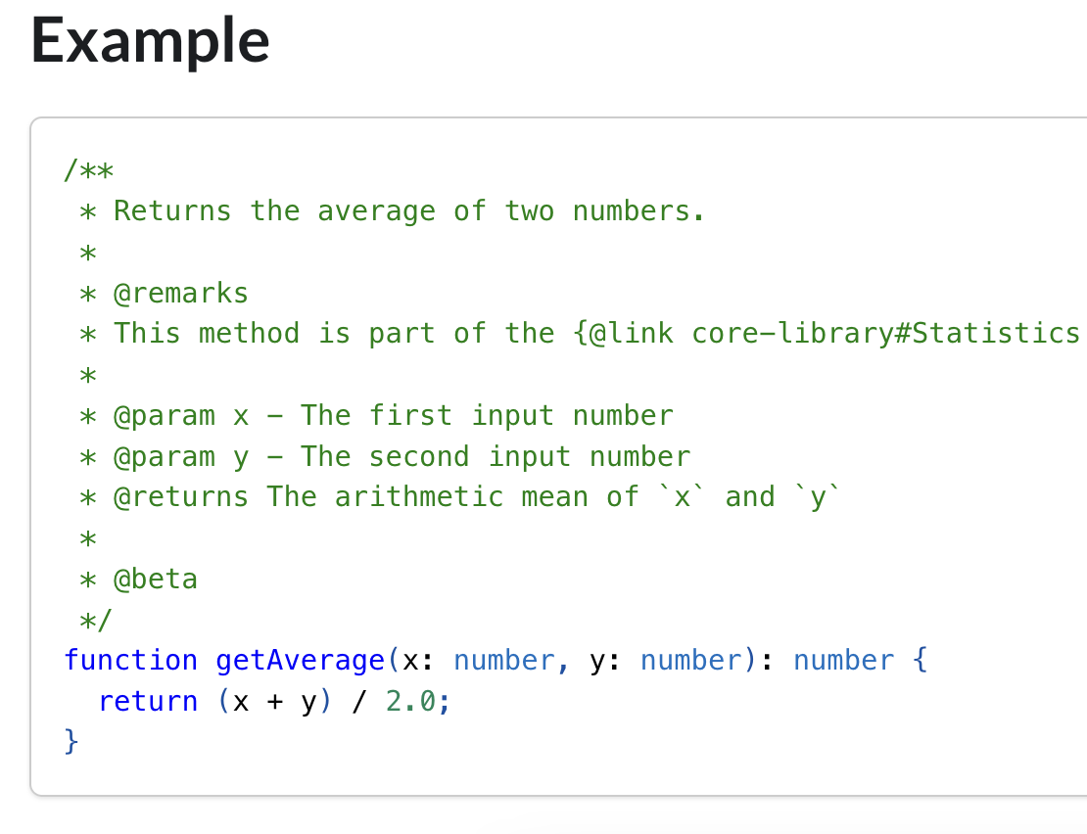
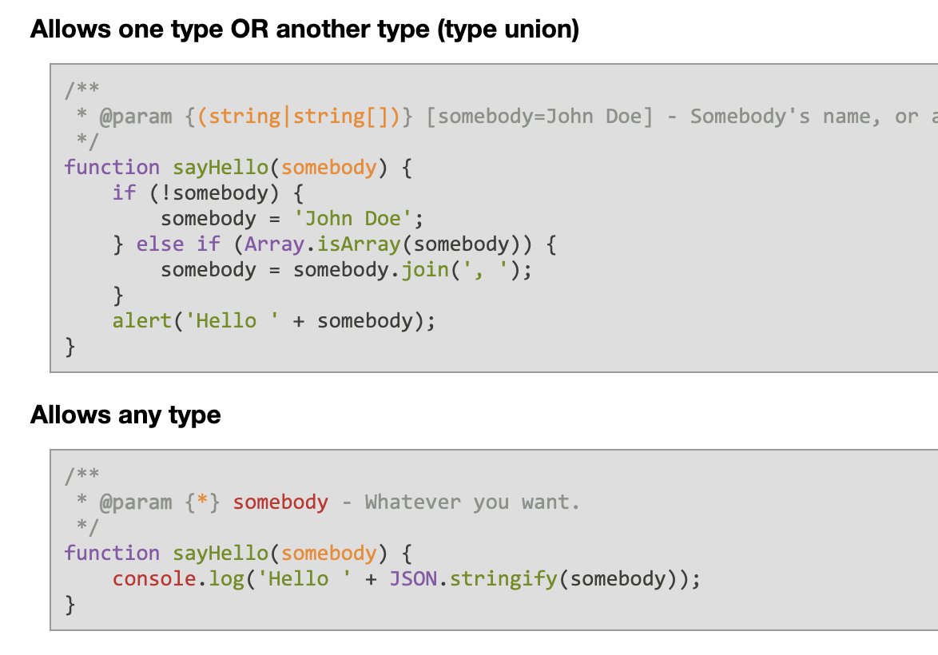
TSDoc vs. JSDoc
https://tsdoc.org/pages/tags/param/
https://jsdoc.app/tags-param

Slide 4
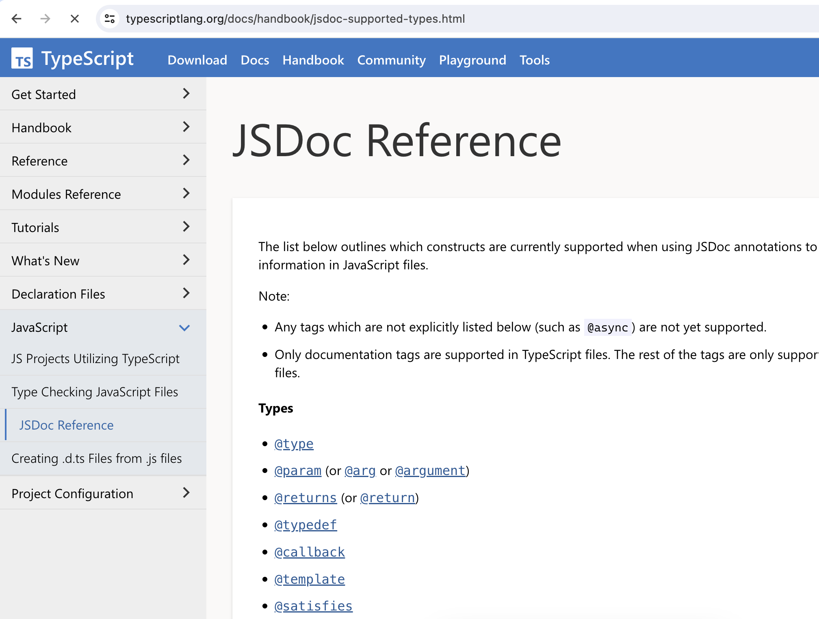


在 --checkJs 中支持的 JSDoc 注解
https://www.typescriptlang.org/docs/handbook/jsdoc-supported-types.html

Slide 5

简单使用
安装
npm install -g jsdoc
tsc t.ts # jsdoc不能直接处理 .ts 文件
jsdoc t.js # 按缺省配置生成（当前目录或jsdoc安装目录下的conf.json）
npm install -g typedoc // 使用 typedoc 或其它三方工具来处理 tsdoc
typedoc t.ts // 生成docs
npm install -D eslint eslint-plugin-jsdoc
npx eslint --init // 初始化 eslint 配置 缺省配置（eslint.config.mjs）
npx eslint // 使用缺省配置（eslint.config.mjs）进行检查，或使用 -c xxx 参数指定
其它
jsdoc 并不能检查类型的有效性（例如参数的类型与原始.ts中的类型声明是否一致）
tsdoc 是规范，它的原始实现是一个 parser（或组件），需要由第三方来实现具体功能，例如 typedoc
更多的 eslint 的使用参见：https://eslint.cn/docs/user-guide/configuring

Slide 6
总结
用 jsdoc/tsdoc很多时候是取决于项目选择
在 .ts 中建议使用 TSDoc，但需要第三方的工具链支持
在 .ts 文件中标注 JSDoc 信息也是正常用法
你可能需要 ESLint + JSDoc lint 的组合
常用扩展推荐
Document This / JSDoc Generator （建议配置快捷键）
TypeDoc Live Preview
Mintlify Doc Writer

Slide 7
作业
课外阅读：了解API文档自动生成插件Swagger，以及 JSDoc to Swagger
https://swagger.io
https://github.com/JsonMa/swagger-egg
https://sebacode.medium.com/how-to-docment-a-node-js-api-with-swagger-554101246a4d
课外阅读：了解JSON Schema风格的文档，以及自动生成
https://github.com/Surnet/swagger-jsdoc # 从 JSDoc 注释中生成 OpenAPI 声明
https://github.com/BRIKEV/express-jsdoc-swagger # 使用 JSDoc 风格语法注释每个 endpoint 并支持 Swagger UI
https://dev.to/kabartolo/how-to-document-an-express-api-with-swagger-ui-and-jsdoc-50do # 示例过程
了解JSDoc的标签扩展（例如 @openai, @swagger, #swagger-api 等）
TSDoc手册：
https://tsdoc.org # 官方手册
https://juejin.cn/post/7275943600780787753 # 使用TSDoc生成漂亮的开源项目文档（tsdoc to markdown）
JSDoc手册
https://www.jsdoc.com.cn # 中文手册, 或英文手册 @see https://jsdoc.app
https://yuri4ever.github.io/jsdoc # Quick guide

Slide 8

THANKS

